Slide 1
Сусыз калсак әгәр, корыячак Табигатьнең иркә гөле без, Җилләр иссен, назлы гөлләр үссен, Чишмәләрнең кадерен белегез! Изге чишмәләргә төкерсәк без, Саегыр җан, корыр телебез, Бездән соң да челтерәп-челтерәп калсын, ─ Чишмәләрнең кадерен белегез!

Slide 2
Л=ЕР Н=К

Slide 3
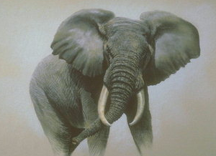
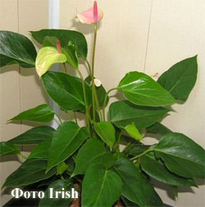
‘ Ө=ы
Ь

Slide 4
Боерык фигыль боеру яисә эш кушуны, өндәүне белдерә. Интонация, кисәкчәләр ярдәмендә, боеру мәгънәсе йомшартылып, киңәш итү, үтенү, сорау, ялвару кебек төсмерләр белдерелергә мөмкин. Боерык фигыль заман белән төрләнми, зат-сан белән төрләнә. Ул җөмләдә хәбәр була.
Мәсәлән: И сабыйлар, эшләгез сез, иң мөкатдәс нәрсә - эш. (Г.Тукай)

Slide 5
Өй эше . Өй эше. Бала.рф электрон китапханәсеннән “Эш беткәч, уйнарга ярый” (I вариант), ”Кышкы кич” (II вариант) мультфильмнарын карарга, боерык фигыльләр кергән җөмләләр язып алырга.

